Slide 1
什么是意外伤害？
意外伤害是指突然发生的各种事件对人体所造成的损伤，包括各种物理、化学和生物因素。
意外伤害是中国0-14岁儿童首位死亡原因，每年超过20万儿童因为意外伤害死亡。

Slide 2
意外伤害分类
我们大致可以把常见的意外伤害归纳为以下几类：
跌落伤
烧烫伤
异物伤
交通意外
动物咬伤
中毒
溺水

Slide 3
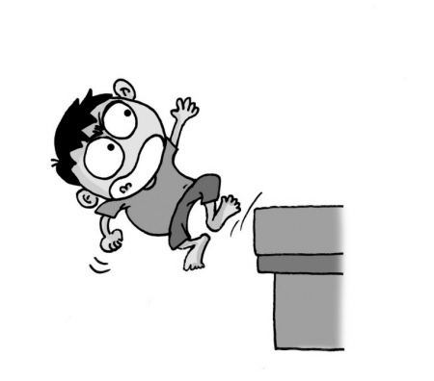
跌落伤

Slide 4
跌落伤
平地跌倒
桌角门角磕伤
行走磕伤
地面物品绊倒
猛跑摔伤
坠床
坠楼梯
攀高坠落
坠楼

Slide 5
预防跌落伤要点
地上不要放置过多障碍物
桌角安装保护角或包裹
在开阔平整区域玩耍
下楼时一级一级下
禁止在高楼层进行危险动作

Slide 6
简单处理
轻度擦伤，先清洁创面，生理盐水、蒸馏水或者矿泉水冲洗，然后涂抹外用药物，安尔碘、红汞等。
裂伤，先止血后转运，一般采用压迫止血。
挫伤，24小时内用冷毛巾，冰包外敷（淤血、青紫、鼓包），48小时后采用热敷，按揉，涂抹跌打药。
骨折，先固定后转运，但是不建议轻易移动。

Slide 7
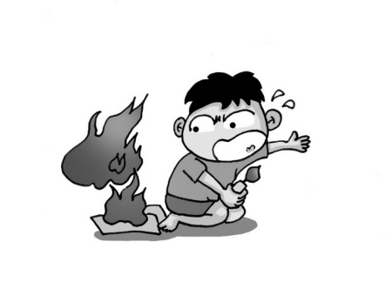
烧烫伤

Slide 8
烧烫伤
伸入热烫锅中
热水瓶翻倒烫伤
热洗澡水烫伤
鞭炮灼伤
火灾

Slide 9
预防要点
远离烫伤源头，如热烫的锅，装满热水的热水瓶，明火。
洗澡时先试试水温
少玩或者不玩烟花爆竹
热水袋之类的物品不要直接贴在皮肤上

Slide 10
简单处理
冲——流动自来水清洗10分钟
脱——剪刀剪开衣服查看伤情
泡——冷水浸泡10分钟
盖——食物保鲜膜覆盖创面，外裹毛巾（防治水分蒸发）
送——送往烧烫中心

Slide 11
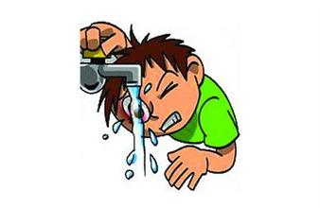
异物伤

Slide 12
异物伤
气管异物：植物类坚果，笔帽，发卡，小球，图钉，哨，大头针。
消化道异物种类：别针，钉子，发卡，硬币
鼻腔异物、眼异物、外耳道异物、咽部异物

Slide 13
预防要点
进食时尽量避免哭闹，说笑，训斥，逗乐
改掉口含异物的习惯

Slide 14
简单处理
异物伤伤情较复杂，处理起来相对困难，建议相对于我们这个年龄段的同学来说，直接送医院。

Slide 15
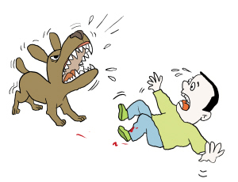
动物咬伤

Slide 16
动物咬伤
主要是在户外活动是被动物咬伤或者在与家庭宠物玩耍时被咬伤。

Slide 17
预防要点
尽量不要养宠物
户外活动是尽量不要戏耍或者逗动物

Slide 18
简单处理
原则：冲洗伤口
流动的自来水或者肥皂水冲洗15-20分钟
无菌纱布覆盖创面轻压止血
注射疫苗，外科清创

Slide 19
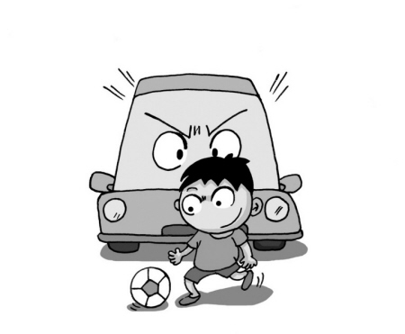
交通意外

Slide 20
交通意外
由于车辆在行驶过程中引起的人的死伤和物的损坏，我们可以称为交通事故，当我们遇上交通事故时，就是交通意外。

Slide 21
预防要点
出行看信号灯
乘坐交通工具时使用安全带
过马路时匀速前进

Slide 22
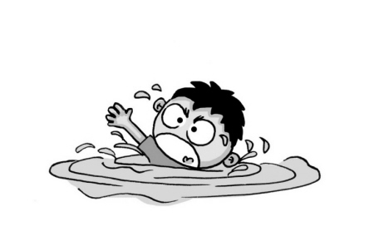
溺水

Slide 23
溺水
淹溺又称溺水，是人淹没于水或其他液体介质中并受到伤害的状况。，水充满呼吸道和肺泡引起缺氧窒息；吸收到血液循环的水引起血液渗透压改变、电解质紊乱和组织损害；最后造成呼吸停止和心脏停搏而死亡。

Slide 24
预防要点
游泳时尽量不在深水区域，保持在自己的视野中始终有人
不在陌生的水域中戏水

Slide 25
简单处理
呼叫救生人员救援，①伸手救援②藉物救援③抛物救援④划船救援⑤游泳救援
送医救治

Slide 26
谢谢！

